Slide 1
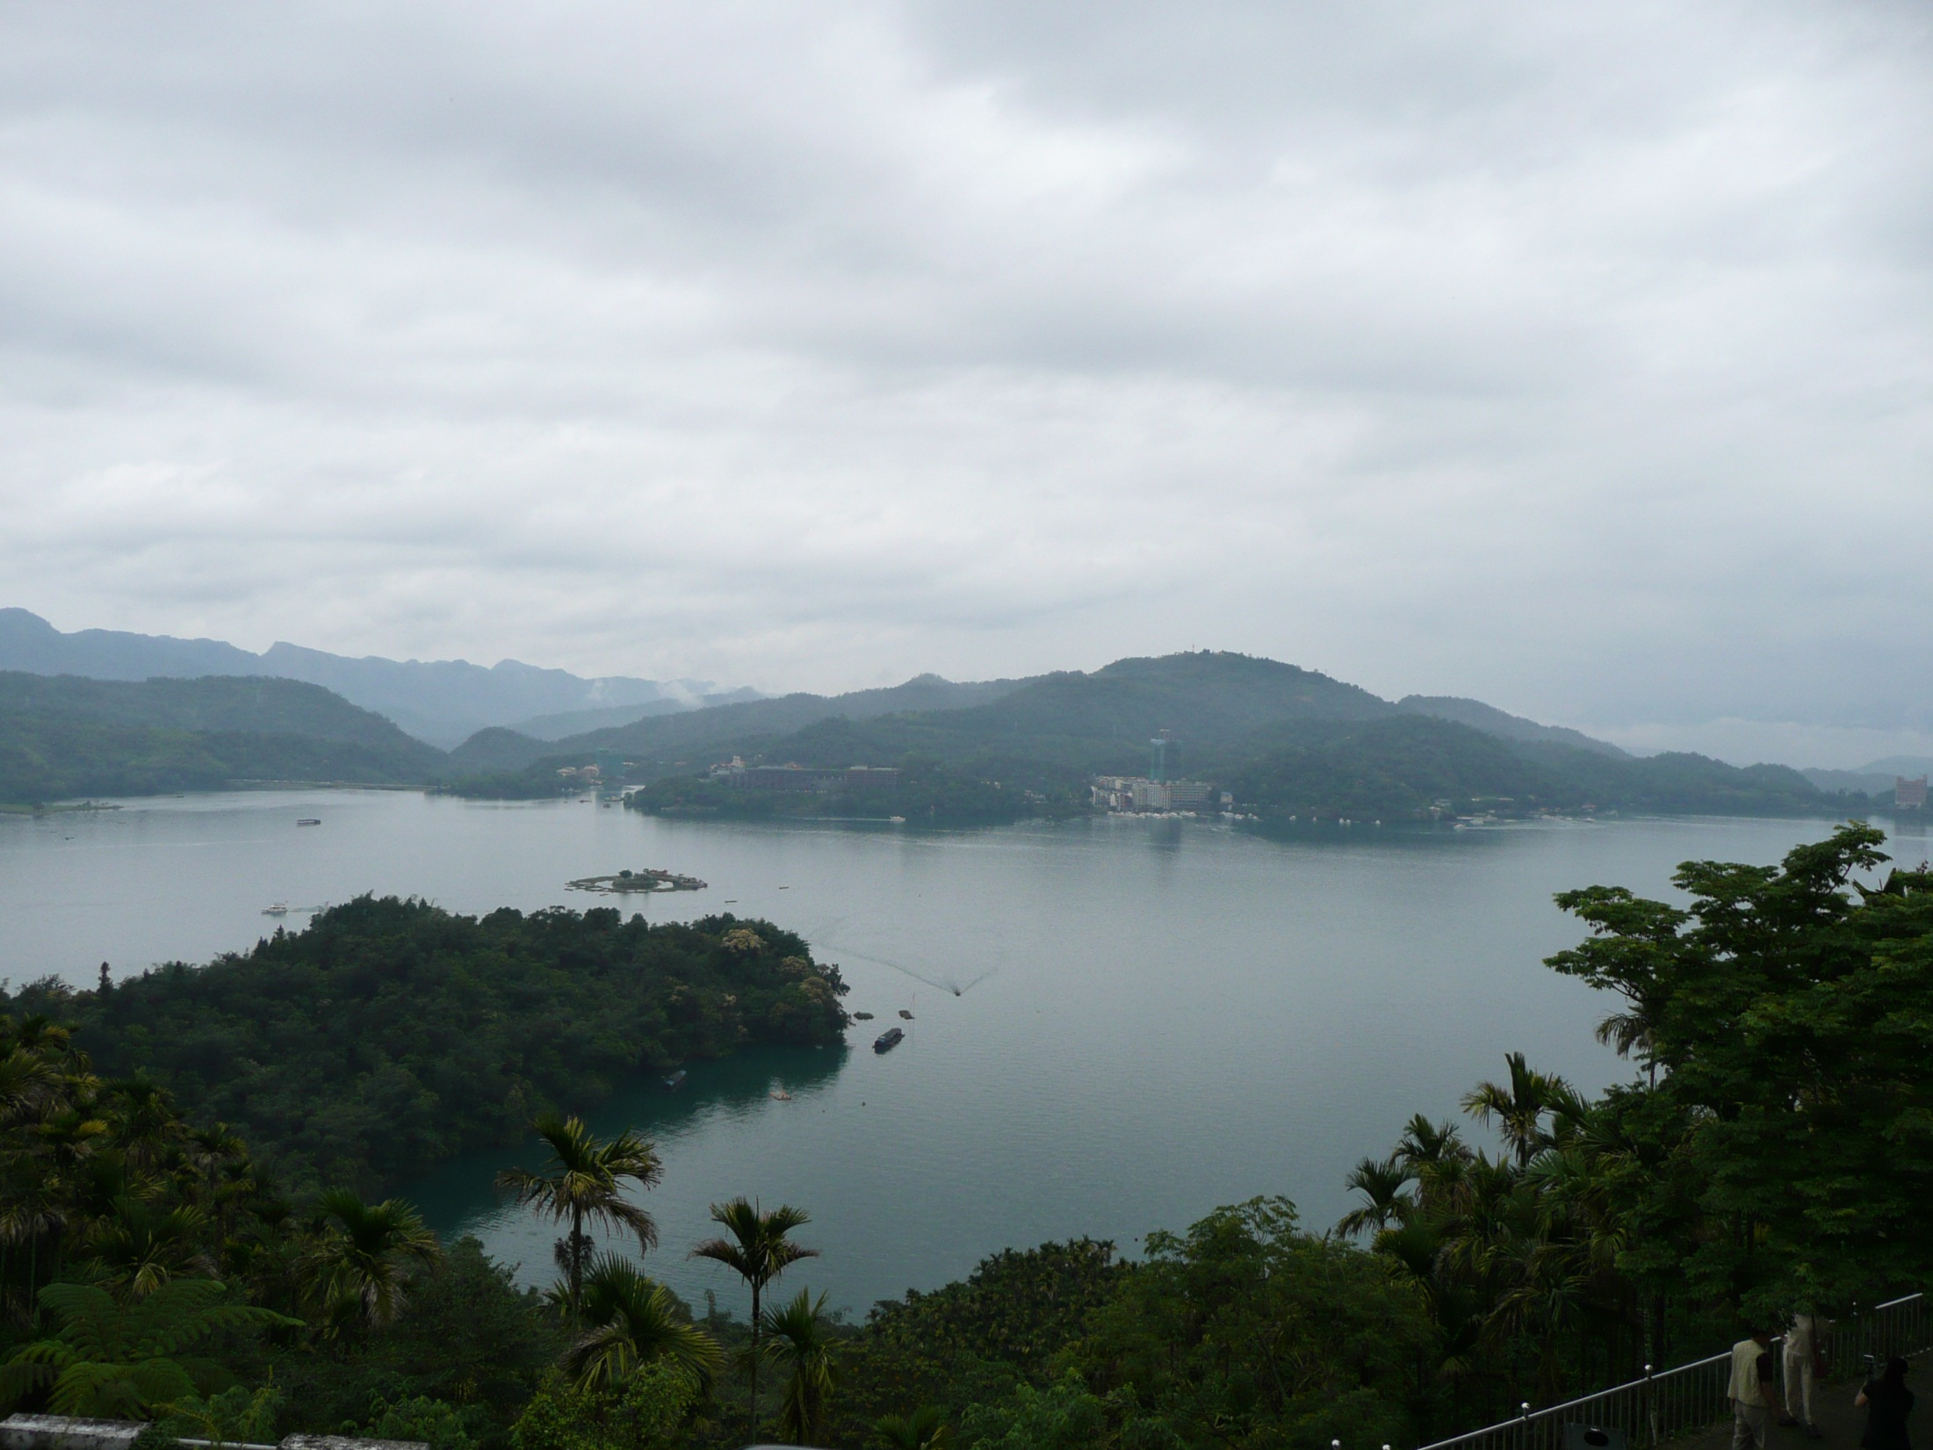
การประชุมผู้บริหารสถานศึกษา
ครูและบุคลากรทางการศึกษา
สำนักงานเขตพื้นที่การศึกษาประถมศึกษาพะเยา เขต 1
14 พฤษภาคม 2561
โดย...ประถม เชื้อหมอ
ผอ.สพป.พะเยา เขต 1

Slide 2


Slide 3
รัฐธรรมนูญแห่งราชอาณาจักรไทย
พุทธศักราช 2560

Slide 4
หมวด ๕ หน้าที่ของรัฐ

Slide 5
มาตรา ๕๔ รัฐต้องดําเนินการให้เด็กทุกคนได้รับการศึกษาเป็นเวลาสิบสองปี ตั้งแต่ก่อนวัยเรียนจนจบการศึกษาภาคบังคับอย่างมีคุณภาพ โดยไม่เก็บค่าใช้จ่าย

Slide 6
รัฐต้องดําเนินการให้เด็กเล็กได้รับการดูแลและพัฒนาก่อนเข้ารับการศึกษาตามวรรคหนึ่ง เพื่อพัฒนาร่างกาย จิตใจ วินัย อารมณ์ สังคม และสติปัญญาให้สมกับวัย โดยส่งเสริมและสนับสนุน ให้องค์กรปกครองส่วนท้องถิ่นและภาคเอกชนเข้ามีส่วนร่วมในการดําเนินการด้วย

Slide 7
รัฐต้องดําเนินการให้ประชาชนได้รับการศึกษาตามความต้องการในระบบต่างๆ รวมทั้งส่งเสริม ให้มีการเรียนรู้ตลอดชีวิต และจัดให้มีการร่วมมือกันระหว่างรัฐ องค์กรปกครองส่วนท้องถิ่น และภาคเอกชน ในการจัดการศึกษาทุกระดับ
โดยรัฐมีหน้าที่ กํากับ ส่งเสริม และสนับสนุนให้การจัดการศึกษา ดังกล่าวมีคุณภาพและได้มาตรฐานสากล ทั้งนี้ ตามกฎหมายว่าด้วยการศึกษาแห่งชาติซึ่งอย่างน้อย ต้องมีบทบัญญัติเกี่ยวกับการจัดทําแผนการศึกษาแห่งชาติ และการดําเนินการและตรวจสอบให้เป็นไปตามแผนการศึกษาแห่งชาติด้วย

Slide 8
การศึกษาทั้งปวงต้องมุ่งพัฒนาผู้เรียนให้เป็น คนดี มีวินัย ภูมิใจในชาติ สามารถเชี่ยวชาญได้ ตามความถนัดของตน และมีความรับผิดชอบต่อครอบครัว ชุมชน สังคมและประเทศชาติ ในการดําเนินการให้เด็กเล็ก
ได้รับการดูแลและพัฒนาตามวรรคสองหรือให้ประชาชนได้รับการศึกษาตามวรรคสาม รัฐต้องดําเนินการให้ผู้ขาดแคลนทุนทรัพย์ได้รับการสนับสนุนค่าใช้จ่ายในการศึกษา ตามความถนัดของตน

Slide 9
ให้จัดตั้งกองทุนเพื่อใช้ในการช่วยเหลือผู้ขาดแคลนทุนทรัพย์ เพื่อ
ลดความเหลื่อมล้ำในการศึกษา และเพื่อเสริมสร้างและพัฒนาคุณภาพและประสิทธิภาพครู โดยให้รัฐจัดสรรงบประมาณให้แก่กองทุน หรือใช้มาตรการหรือกลไกทางภาษีรวมทั้งการให้ผู้บริจาคทรัพย์ เงินเข้ากองทุนได้รับประโยชน์ในการลดหย่อนภาษีด้วย ทั้งนี้ ตามที่กฎหมายบัญญัติ ซึ่งกฎหมายดังกล่าวอย่างน้อยต้องกําหนดให้การบริหารจัดการกองทุน เป็นอิสระและกําหนดให้มีการใช้จ่ายเงินกองทุนเพื่อบรรลุวัตถุประสงค์ดังกล่าว

Slide 10
รัฐต้องดําเนินการให้ผู้ขาดแคลนทุนทรัพย์ได้รับการสนับสนุนค่าใช้จ่ายในการศึกษา ตามความถนัดของตน ให้จัดตั้งกองทุนเพื่อใช้ในการช่วยเหลือผู้ขาดแคลนทุนทรัพย์ เพื่อลดความเหลื่อมล้ำในการศึกษา และเพื่อเสริมสร้างและพัฒนาคุณภาพและประสิทธิภาพครู โดยให้รัฐจัดสรรงบประมาณให้แก่กองทุน หรือใช้มาตรการหรือกลไกทางภาษีรวมทั้งการให้ผู้บริจาคทรัพย์ เงินเข้ากองทุนได้รับประโยชน์ในการลดหย่อนภาษีด้วย ทั้งนี้ ตามที่กฎหมายบัญญัติ ซึ่งกฎหมายดังกล่าวอย่างน้อยต้องกําหนดให้การบริหารจัดการกองทุน เป็นอิสระและกําหนดให้มีการใช้จ่ายเงินกองทุนเพื่อบรรลุวัตถุประสงค์ดังกล่าว

Slide 11
หมวด ๑๖ การปฏิรูปประเทศ
ก. ด้านการเมือง
ข. ด้านการบริหารราชการแผ่นดิน
ค. ด้านกฎหมาย
ง. ด้านกระบวนการยุธรรม
จ. ด้านการศึกษา
ฉ. ด้านเศรษฐกิจ
ช. ด้านอื่น ๆ

Slide 12
จ. ด้านการศึกษา
ให้สามารถเริ่มดําเนินการให้เด็กเล็กได้รับการดูแลและพัฒนาก่อนเข้ารับการศึกษา ตามมาตรา ๕๔ วรรคสอง เพื่อให้เด็กเล็กได้รับการพัฒนาร่างกาย จิตใจ วินัย อารมณ์ สังคม และสติปัญญาให้สมกับวัยโดยไม่เก็บค่าใช้จ่าย
(๒) ให้ดําเนินการตรากฎหมายเพื่อจัดตั้งกองทุนตามมาตรา ๕๔ วรรคหก
ให้แล้วเสร็จ ภายในหนึ่งปีนับแต่วันประกาศใช้รัฐธรรมนูญนี้

Slide 13
(๓) ให้มีกลไกและระบบการผลิต คัดกรองและพัฒนาผู้ประกอบวิชาชีพครูและอาจารย์ ให้ได้ผู้มีจิตวิญญาณของความเป็นครู มีความรู้ความสามารถอย่างแท้จริง ได้รับค่าตอบแทนที่เหมาะสมกับ ความสามารถและประสิทธิภาพในการสอน รวมทั้งมีกลไกสร้างระบบคุณธรรมในการบริหารงานบุคคลของ ผู้ประกอบวิชาชีพครู
(๔) ปรับปรุงการจัดการเรียนการสอนทุกระดับเพื่อให้ผู้เรียนสามารถเรียนได้ตามความถนัด และปรับปรุงโครงสร้างของหน่วยงานที่เกี่ยวข้องเพื่อบรรลุเป้าหมายดังกล่าว โดยสอดคล้องกันทั้งในระดับชาติ และระดับพื้นที่

Slide 14
การศึกษา ต้องมุ่งพัฒนาผู้เรียนให้เป็นคนดี มีวินัย ภูมิใจในชาติ สามารถเชี่ยวชาญได้ตามความถนัด และมีความรับผิดชอบต่อครอบครัว ชุมชน สังคมและประเทศชาติ

Slide 15

ยุทธศาสตร์ชาติ 20 ปี ( 2560-2579 ) เพื่อให้บรรลุวิสัยทัศน์
ประเทศมั่นคง มั่งคั่งและยั่งยืน

Slide 16

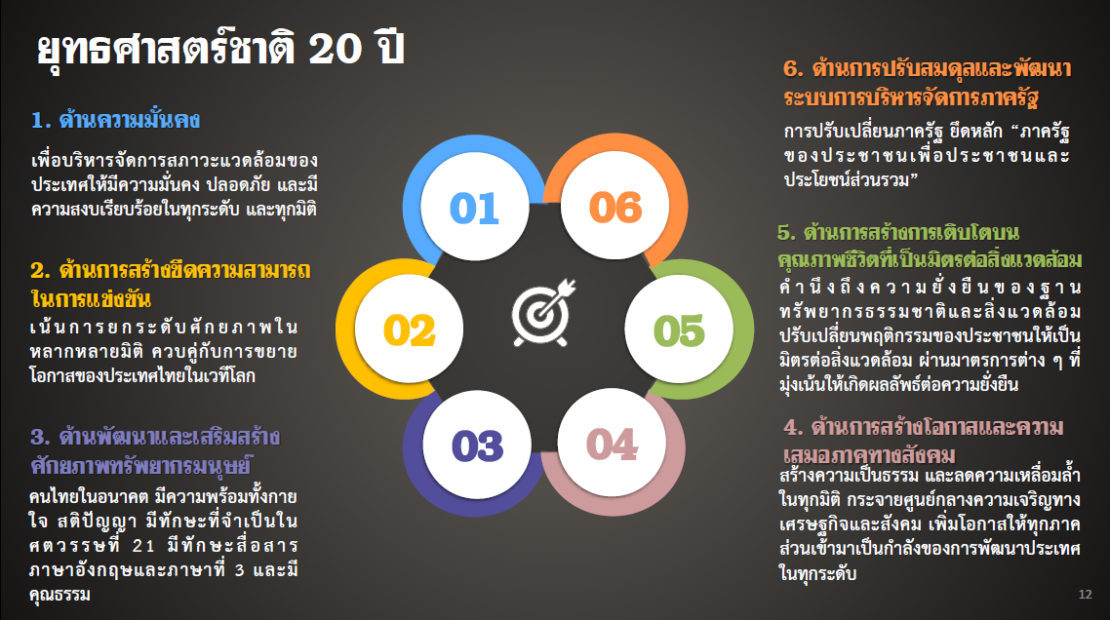
ด้านการเมือง
ด้านการบริหารราชการแผ่นดิน
ด้านกฎหมาย
ด้านกระบวนการยุติธรรม
ด้านเศรษฐกิจ
ด้านทรัพยากรธรรมชาติและสิ่งแวดล้อม
7. ด้านสาธารณสุข
8. ด้านสื่อสารมวลชน เทคโนโลยีสารสนเทศ
9. ด้านสังคม
10. ด้านพลังงาน
11. ด้านป้องกันและปราบปรามการทุจริตและประพฤติมิชอบ
แผนการปฏิรูปประเทศ
11 ด้าน
16

Slide 17
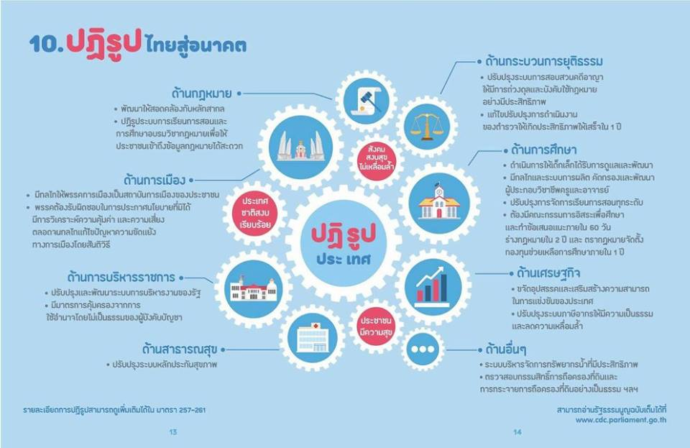

Slide 18
ยุทธศาสตร์ชาติ 6 ด้าน
1. ความมั่นคง
2. การสร้างความสามารถในการแข่งขัน
3. การพัฒนาและการเสริมสร้างศักยภาพคน
4. การสร้างโอกาส ความสามารถและเท่าเทียมกันทางสังคม
5.การสร้างความเติมโตบนคุณภาพชีวิต
ที่เป็นมิตรกับสิ่งแวดล้อม
6. การปรับสมดุลและพัฒนาระบบบริหารการจัดการภาครัฐ

Slide 19
ยุทธศาสตร์ของแผนพัฒนาฯ ฉบับที่ 12
ยุทธศาสตร์ชาติ 20 ปี
(พ.ศ. 2560 – 2579)
1. ยุทธศาสตร์ด้านความมั่นคง
2. ยุทธศาสตร์ด้านการสร้างความสามารถในการแข่งขัน
3. ยุทธศาสตร์การพัฒนาและเสริมสร้างศักยภาพคน
4. ยุทธศาสตร์ด้านการสร้างโอกาสความเสมอภาคและเท่าเทียมกันทางสังคม
5. ยุทธศาสตร์ด้านการสร้างการเติบโตบนคุณภาพชีวิตที่เป็นมิตรกับสิ่งแวดล้อม
6. ยุทธศาสตร์ด้านการปรับสมดุลและพัฒนาระบบการบริหารจัดการภาครัฐ
ใหม่
ระยะที่ 1: 10 ปี (พ.ศ. 2560-2569)
ระยะที่ 2: 10 ปี (พ.ศ. 2570-2579)
แผน 12
พ.ศ.2560-2564
แผน 13
พ.ศ.2565-2569
แผน 14
พ.ศ.2570-2574
แผน 15
พ.ศ.2575-2579
เดิม
ระยะที่ 1
5 ปี
ระยะที่ 2
10 ปี
ระยะที่ 3
15 ปี
ระยะที่ 4
20 ปี
ปี
2560
ปี
2579
1. การเสริมสร้างและพัฒนาศักยภาพทุนมนุษย์
2. การเสริมความเป็นธรรมลดความเหลื่อมล้ำในสังคม
3. การสร้างความเข้มแข็งทางเศรษฐกิจและแข่งขันได้อย่างยั่งยืน
4. การเติบโตที่เป็นมิตรกับสิ่งแวดล้อมเพื่อการพัฒนาอย่างยั่งยืน
5. ด้านความมั่นคง
6. การเพิ่มประสิทธิภาพและธรรมาภิบาลในภาครัฐ
7. การพัฒนาโครงสร้างพื้นฐานและระบบโลจิสติกส์
8. ด้านวิทยาศาสตร์ เทคโนโลยี วิจัยและนวัตกรรม
9. การพัฒนาภาค เมือง และพื้นที่เศรษฐกิจ
10. การต่างประเทศ ประเทศเพื่อนบ้าน และภูมิภาค

Slide 20
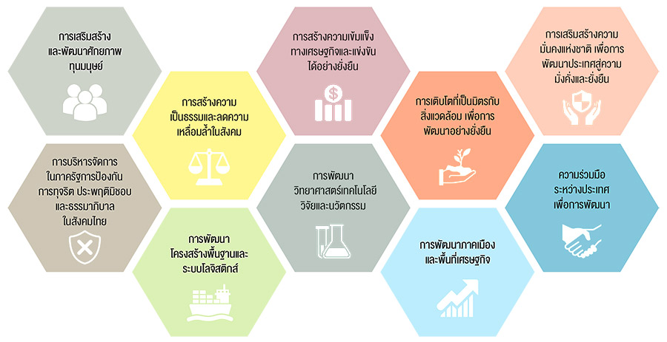
10
ยุทธศาสตร์แผนพัฒนาเศรษฐกิจและสังคมแห่งชาติ ฉบับที่ 12
(พ.ศ. 2560 – 2564)

Slide 21
พล. อ. ประยุทธ์ จันทร์โอชา
นายกรัฐมนตรี
ระดับนโยบายให้ความสำคัญกับการพัฒนาระดับพื้นที่
... ในความเป็นจริง ทุกพื้นที่ของประเทศทั้ง ๗๖ จังหวัดและกรุงเทพมหานคร คือ “พื้นที่พิเศษ” ที่รอให้พวกเราทุกคนเข้าไปช่วยพัฒนาในด้านต่างๆ ที่ผ่านมากระทรวงศึกษาธิการ ได้สนับสนุนการดำเนินการในแต่ละพื้นที่ โดยมุ่งหวังที่จะพัฒนากำลังคนของประเทศ เพื่อให้บรรลุวิสัยทัศน์ “ประเทศมีความมั่นคง มั่งคั่ง ยั่งยืน เป็นประเทศพัฒนาแล้ว ด้วยการพัฒนาตามปรัชญาของเศรษฐกิจพอเพียง” ... ให้การศึกษาเข้าถึงทุกกลุ่มเป้าหมายโดยตรงในแต่ละภูมิภาค ตลอดจนให้ภูมิภาคสามารถพัฒนาศักยภาพและจุดเด่นให้มีความเข้มแรงด้วยตนเอง ... เชื่อมโยงสอดคล้องกับยุทธศาสตร์ชาติระยะ ๒๐ ปี แผนการศึกษาแห่งชาติ พ.ศ. ๒๕๖๐ – ๒๕๗๙ แผนพัฒนาเศรษฐกิจและสังคมแห่งชาติ ฉบับที่ ๑๒ (พ.ศ. ๒๕๖๐ - ๒๕๖๔) ตลอดจนยุทธศาสตร์และแผนอื่น ๆ ที่เกี่ยวข้อง ... รัฐบาลได้จัดสรรงบประมาณให้สอดคล้องกับการแบ่งส่วนภูมิภาคออกเป็น ๖ ภาค ...
(๒๕ ก.ย.๒๕๖๐)

Slide 22
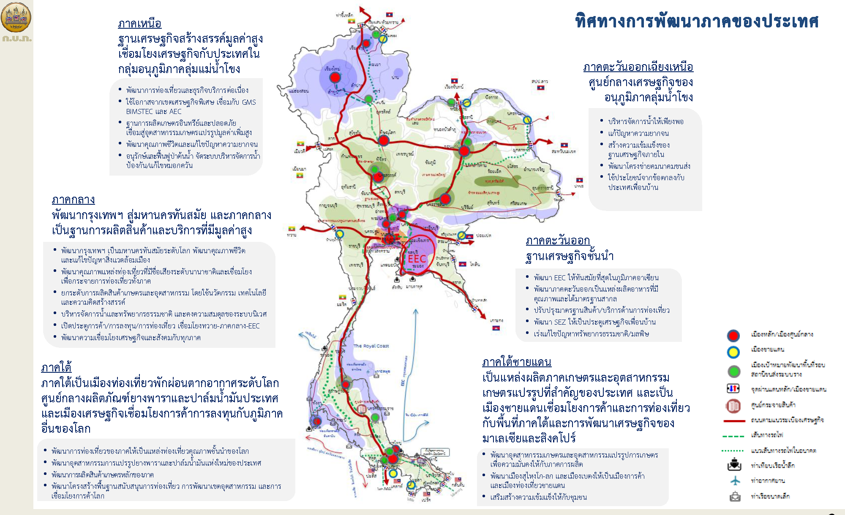

Slide 23
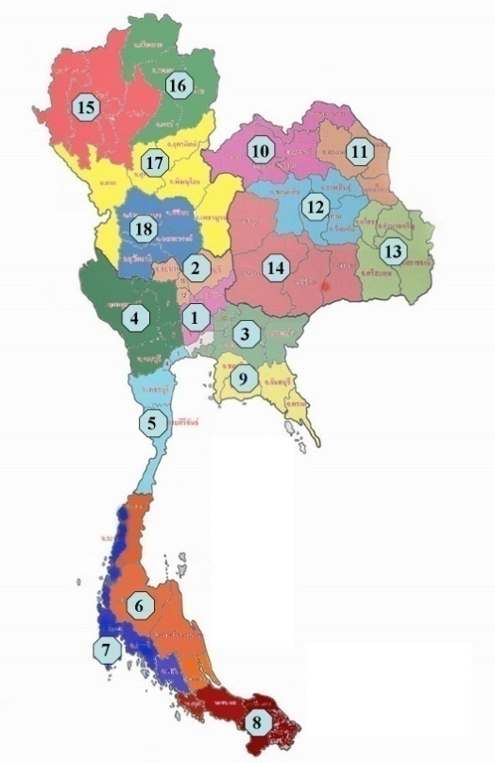
ประเด็นยุทธศาสตร์ของ 18 กลุ่มจังหวัด
17. กลุ่มจังหวัดภาคเหนือตอนล่าง1
การค้า บริการ และเครือข่ายคมนาคม
การท่องเที่ยวเชิงนิเวศน์ ประวิติศาสตร์ และวัฒนธรรม
กลุ่มจังหวัดภาคเหนือตอนบน2
การค้า การลงทุน
การเกษตรอุตสาหกรรม
10. กลุ่มจังหวัดภาคตอ/เหนือตอนบน1
การค้าชายแดน
การผลิต และการค้า สินค้าการเกษตร
11. กลุ่มจังหวัดภาคตอ/เหนือตอนบน2
การค้าชายแดน
การท่องเที่ยว
กลุ่มจังหวัดภาคเหนือตอนบน1
การท่องเที่ยวเชิงวัฒนธรรมล้านนา
การค้า การลงทุน และเระบบ Logistics เชื่อมโยงกลุ่มประเทศ GMS
12. กลุ่มจังหวัดภาคตอ/เหนือตอนกลาง
การผลิตด้านเกษตร
การลงทุนด้านอุตสาหกรรมแปรรูปเกษตร
18. กลุ่มจังหวัดภาคเหนือตอนล่าง2
การผลิตข้าว อ้อย และมันสำประหลัง
การแปรรูปข้าว อ้อย
และมันสำประหลัง
13. กลุ่มจังหวัดภาคตอ/เหนือตอนล่าง1
เกษตรอินทรีย์
แข่งขันด้านเศรษฐกิจ
1. กลุ่มจังหวัดภาคกลางตอนบน 1
ทรัพยากรธรรมชาติและสิ่งแวดล้อม
อุตสาหกรรม
14. กลุ่มจังหวัดภาคตอ/เหนือล่าง2
ข้าวหอมมะลิ
การท่องเทียว
กลุ่มจังหวัดภาคกลางตอนบน 2
การผลิตอาหารปลอดภัย
เชื่อมโยงการกระจายสินค้า
9. กลุ่มจังหวัดภาคตะวันออก
การท่องเที่ยว
การผลิต แปรรูป
และการตลาดผลไม้
กลุ่มจังหวัดภาคกลางตอนกลาง
การเกษตร
การท่องเที่ยวเชิงอนุรักษ์
4. กลุ่มจังหวัดภาคกลางตอนล่าง 1
การผลิตและส่งออก
การท่องเที่ยวเชิงอนุรักษ์
กลุ่มจังหวัด
ภาคใต้ฝั่งอ่าวไทย
ยางพารา
ปาล์มน้ำมัน
5. กลุ่มจังหวัดภาคกลางตอนล่าง 2
สินค้าประมง เกษตรและเหล็ก
การท่องเที่ยวเชิงนิเวศ และ
เส้นทางคมนาคมสู่ภาคใต้
กลุ่มจังหวัด
ภาคใต้ฝั่งอันดามัน
การท่องเที่ยวทางทะเล
กลุ่มจังหวัดภาคใต้ชายแดน
สนันสนุนภาคการผลิตเป็นไปอย่างปกติ
เทคโนโลยีการผลิต บริหารจัดการ ตลาดเพื่อการส่งออก

Slide 24
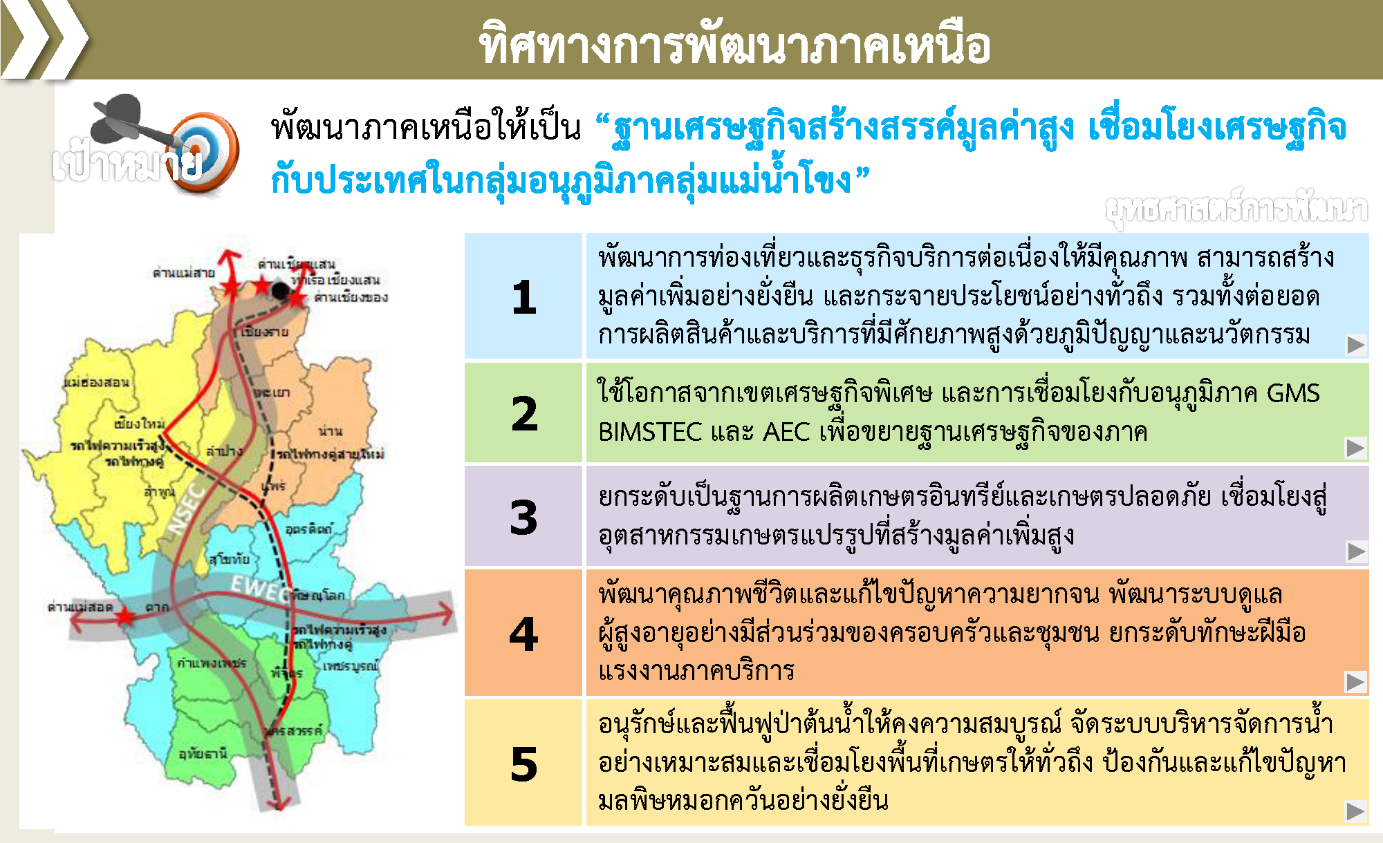

Slide 25
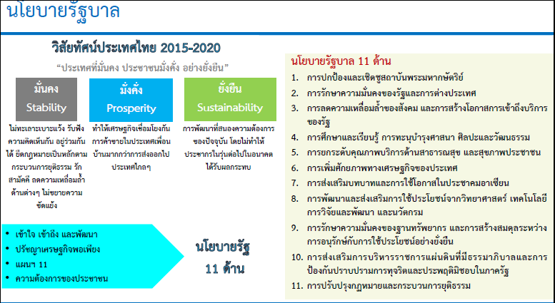

Slide 26
สรุปการนโยบายรัฐบาล พลเอก ประยุทธ์ จันทร์โอชา
ในการแถลงนโยบายต่อสภานิติบัญญัติแห่งชาติ
เมื่อวันศุกร์ที่ ๑๒ กันยายน ๒๕๕๗
นโยบาย ๑๑ ด้าน ประกอบด้วย
๑. การปกป้องและเชิดชูสถาบันพระมหากษัตริย์
๒. การรักษาความมั่นคงของรัฐและการต่างประเทศ
๓. การลดความเหลื่อมล้าของสังคม และการสร้างโอกาสการเข้าถึงบริการของรัฐ
๔. การศึกษาและเรียนรู้ การทะนุบำรุงศาสนา ศิลปะและวัฒนธรรม
๕. การยกระดับคุณภาพบริการด้านสาธารณสุข และสุขภาพของประชาชน
๖. การเพิ่มศักยภาพทางเศรษฐกิจของประเทศ

Slide 27
สรุปการนโยบายรัฐบาล พลเอก ประยุทธ์ จันทร์โอชา
ในการแถลงนโยบายต่อสภานิติบัญญัติแห่งชาติ
เมื่อวันศุกร์ที่ ๑๒ กันยายน ๒๕๕๗
(ต่อ) นโยบาย ๑๑ ด้าน ประกอบด้วย
๗. การส่งเสริมบทบาทและการใช้โอกาสในประชาคมอาเซียน
๘. การพัฒนาและส่งเสริมการใช้ประโยชน์จากวิทยาศาสตร์ เทคโนโลยี การวิจัย
และพัฒนา และนวัตกรรม
๙. การรักษาความมั่นคงของฐานทรัพยากร และการสร้างสมดุลระหว่างการ
อนุรักษ์กับการใช้ประโยชน์อย่างยั่งยืน
๑๐.การส่งเสริมการบริหารราชการแผ่นดินที่มีธรรมาภิบาลและการป้องกัน ๑๗
ปราบปรามการทุจริตและประพฤติมิชอบในภาครัฐ
๑๑. การปรับปรุงกฎหมายและกระบวนการยุติธรรม

Slide 28
กรอบแนวคิดในการจัดทำแผนพัฒนาด้านการศึกษาระดับภาค (พ.ศ. 2562 - 2564)
ยุทธศาสตร์ชาติ 20 ปี (พ.ศ. 2561-2580)
แผนพัฒนาเศรษฐกิจฯ ฉ. 12
นโยบายรัฐบาล
แผนการศึกษาแห่งชาติ (2560-2579)
ย. 9
ยุทธศาสตร์การพัฒนาภาค 6 ภาค (อ.ก.บ.ภ.)
ภาค 6 ภาค
แผนพัฒนาด้านการศึกษาระดับภาค (พ.ศ. 2562-2564)
ย. 1, 2 และ 8
ประเภท
ตามแผน
โครงการ Function
โครงการ Agenda
โครงการ Area
การจำแนกโครงการ
ประเภท
แผนงาน
งบประมาณ
แผนงานพื้นฐาน
แผนงานยุทธศาสตร์
แผนงานบูรณาการ
แผนงานบูรณาการเชิงพื้นที่
ปี 62: 18 แผนงานบูรณาการ
ปี 62: 5 แผนงานบูรณาการ
(พัฒนาจังหวัด/กลุ่มจังหวัด,
เขตพัฒนาเศรษฐกิจพิเศษ, EEC, จชต., กระจายอำนาจฯ)
ประเด็นสำคัญ
คำของบประมาณต้องระบุหน่วยเบิกจ่าย
วัตถุประสงค์โครงการต้องสอดคล้องกับอำนาจ หน้าที่ ภารกิจตามกฏหมายจัดตั้งหน่วยงานเป็นสำคัญ
การระบุหน่วยงานระดับพื้นที่ควรสอดคล้องกับพื้นที่ดำเนินการโครงการ
ปี 62: 1 แผนงานบูรณาการ
(พัฒนาพื้นที่ระดับภาค 6 ภาค)
โครงการที่สอดคล้องกับ
ทิศทางการพัฒนาภาค
ในช่วงแผนพัฒนาฯ
ฉ. 12
28

Slide 29

หลักการยุทธศาสตร์การจัดสรรงบประมาณรายจ่ายประจำปีงบประมาณ พ.ศ. 2562
กรอบยุทธศาสตร์ชาติ 6 ด้าน ระยะ 20 ปี (2560 – 2579)
แผนแม่บทระยะ 20 ปี
แผนพัฒนาเศรษฐกิจและสังคมแห่งชาติ 12
เป้าหมายการพัฒนา ที่ยั่งยืน (SDGs)
นโยบายประเทศไทย 4.0
นโยบายความมั่นคงแห่งชาติ
นโยบายรัฐบาล
ยุทธศาสตร์การจัดสรรงบประมาณรายจ่ายประจำปีงบประมาณ พ.ศ. 2562
1. งบกลาง
2. บุคลากรภาครัฐ
3. Function
4. Agenda
5. Area
6. บริหารจัดการหนี้ภาครัฐ
แผนงานบุคลากรภาครัฐ
1. แผนงานบูรณาการ 18 เรื่อง
2. แผนงานยุทธศาสตร์
1) แผนงานบริหารจัดการหนี้ภาครัฐ
2) แผนงานรายจ่ายเพื่อชดใช้เงินคงคลัง
1) เงินสำรองจ่ายกรณีฉุกเฉิน
หรือจำเป็น
2) เงินเลื่อนขั้น
3) เบี้ยหวัด บำเหน็จ บำนาญ
แผนงานบูรณาการ 6 เรื่อง
1) พัฒนาพื้นที่ระดับภาค
2) กระจายอำนาจให้แก่ อปท.
3) ส่งเสริมการพัฒนาจังหวัดและกลุ่มจังหวัดแบบบูรณาการ
4) พัฒนาเขตพัฒนาเศรษฐกิจพิเศษ
5) พัฒนาระเบียงเศรษฐกิจภาคตะวันออก ( EEC )
6) ขับเคลื่อนการแก้ไขปัญหาชายแดนภาคใต้
แผนงานพื้นฐาน
29
Notes:
การจัดทำยุทธศาสตร์การจัดสรรงบประมาณรายจ่ายประจำปีงบประมาณ พ.ศ. 2562 ได้ให้ความสำคัญกับ
การน้อมนำ “ปรัชญาของเศรษฐกิจพอเพียง” มาเป็นหลักในการจัดทำ โดยพิจารณาให้มีความสอดคล้องกับ
ร่างกรอบยุทธศาสตร์ชาติ ระยะ 20 ปี (พ.ศ. 2560 - 2579)
แผนพัฒนาเศรษฐกิจและสังคมแห่งชาติ ฉบับที่ 12 (พ.ศ. 2560 - 2564)
เป้าหมายการพัฒนาที่ยั่งยืน (พ.ศ. 2558 - 2573)
กรอบแนวคิดการพัฒนาประเทศไปสู่ประเทศไทย 4.0
นโยบายความมั่นคงแห่งชาติ (พ.ศ. 2558 – 2564)
แผนแม่บทอื่นๆ และนโยบายของรัฐบาล
การจัดทำยุทธศาสตร์การจัดสรรงบประมาณ ก็เพื่อให้ส่วนราชการ รัฐวิสาหกิจ และหน่วยงานอื่นใช้เป็นแนวทางในการจัดทำคำของบประมาณรายจ่ายประจำปีงบประมาณ พ.ศ. 2562 และสำนักงบประมาณใช้เป็นกรอบในการจัดสรรงบประมาณ ซึ่งแบ่งเป็นงบประมาณ 6 กลุ่ม ได้แก่
1) งบกลาง
2) งบประมาณบุคลากรภาครัฐ
3) งบประมาณกระทรวง/หน่วยงาน (Function)
4) งบประมาณบูรณาการ (Agenda)
5) งบประมาณพื้นที่ (Area)
6) งบประมาณบริหารจัดการหนี้ภาครัฐ
ทั้งนี้ ในส่วนที่เป็นงบประมาณพื้นที่ (Area) จะมีการจัดสรรงบประมาณจำแนกเป็น 6 ภาค ได้แก่
1) ภาคเหนือ 2) ภาคตะวันออกเฉียงเหนือ
3) ภาคกลาง 4) ภาคตะวันออก
5) ภาคใต้ 6) ภาคใต้ชายแดน
โดยในปีงบประมาณ พ.ศ. 2562 สำนักงบประมาณได้ให้ความสำคัญกับการบูรณาการงบประมาณ 3 มิติ
ทั้ง Function / Agenda / Area ตั้งแต่ขั้นตอนของการจัดทำยุทธศาสตร์การจัดสรรงบประมาณ
เพื่อให้ส่วนราชการฯ ใช้เป็นแนวทางในการเสนอขอจัดสรรงบประมาณลงในแต่ละภาค/พื้นที่ อย่างเหมาะสม

Slide 30

ขั้นตอนและปฏิทินงบประมาณรายจ่ายประจำปีงบประมาณ พ.ศ. 2562
13 มิ.ย. 2560 ครม. เห็นชอบแนวทางการจัดทำ
และปฏิทินงบประมาณปี 2562
8 พ.ค. 2561
ครม.เห็นชอบข้อเสนอ
ร่าง พรบ.งบประมาณฯ
1
1 ส.ค. 2560 - ครม. เห็นชอบยุทธศาสตร์การจัดสรรงบประมาณปี 2562
ตามกรอบยุทธศาสตร์ แผนฯ 12 แผนพัฒนาภาค (Top-down)
28 พ.ค. 2561
10
ครม.ให้ความเห็นชอบ
ร่าง พรบ. งบประมาณฯ
ส่งฝ่ายนิติบัญญัติฯ
16 ส.ค. 2560 - นายกรัฐมนตรีมอบนโยบายการจัดทำงบประมาณปี 2562
2
17 ต.ค. 2560 – ครม. เห็นชอบแนวทางการจัดทำงบประมาณในลักษณะบูรณาการฯ
4
10 เม.ย. 2561 ครม. เห็นชอบ
13
16 มกราคม 2561
ครม. เห็นชอบนโยบายฯ วงเงิน
และโครงสร้างงบประมาณรายจ่าย
รายละเอียดงบประมาณ
7 ก.ย. 2561
7
8
11
สลค. นำร่าง พรบ.
ขึ้นทูลเกล้าฯ ถวาย
7 มิ.ย. 2561
ฝ่ายนิติบัญญัติพิจารณาในวาระที่ 1
มิ.ย.
ก.ค.
ส.ค.
ก.ย.
ต.ค.
พ.ย.
ธ.ค.
ม.ค.
ก.พ.
มี.ค. เม.ย.
พ.ค. มิ.ย.
ก.ค.
ส.ค.
ก.ย.
1 ส.ค – 10 พ.ย. 2560
3
5
24 พ.ย.- 7 ธ.ค. 2560
9
12
11 – 27 เม.ย. 2561
- พื้นที่ (Area) : ภาค จังหวัด และท้องถิ่น
จัดทำแผนฯ
- กระทรวง/หน่วยงาน (Function) : จัดทำแผนฯ ร่วมกับพื้นที่ โดยวิเคราะห์ศักยภาพ
และความต้องการของพื้นที่ (Bottom-Up)
จัดทำข้อเสนองบประมาณรายจ่ายประจำปีงบประมาณ พ.ศ. 2562 เบื้องต้น (Pre-ceiling)
สำนักงบประมาณรับฟัง
ความคิดเห็นการจัดทำ
ร่าง พรบ. งบประมาณฯ
30 ส.ค. 2561
ฝ่ายนิติบัญญัติพิจารณา
ในวาระที่ 2-3
6
24 พ.ย. 2560 - 25 ม.ค. 2561
จัดทำรายละเอียดคำของบประมาณรายจ่ายประจำปีงบประมาณ พ.ศ. 2562 ส่ง สำนักงบประมาณ
ขั้นทบทวน+วางแผนงบประมาณ
ขั้นจัดทำงบประมาณ
ขั้นอนุมัติงบประมาณ
ทบทวนเป้าหมาย ตัวชี้วัด ผลการดำเนินงาน

Slide 31

กรอบการนำเสนอข้อมูล
ความเชื่อมโยงระหว่างยุทธศาสตร์ในระดับต่าง ๆ
กรอบแนวคิดในการจัดทำแผนพัฒนาการศึกษาระดับภาค (พ.ศ.2562 – 2564) ของ ศธ.
ยุทธศาสตร์ชาติ 20 ปี
แผนพัฒนาเศรษฐกิจและสังคมแห่งชาติฉบับที่ 12 (พ.ศ. 2560 – 2564)
นโยบายรัฐบาล พลเอก ประยุทธ์ จันทร์โอชา 11 ด้าน
แผนการศึกษาแห่งชาติ พ.ศ. 2560 - 2579
ทิศทางการพัฒนาแผนพัฒนาเศรษฐกิจและสังคมแห่งชาติ ฉบับที่ 12 (พ.ศ. 2560 – 2564)
ทิศทางการพัฒนาภาคเหนือ

Slide 32
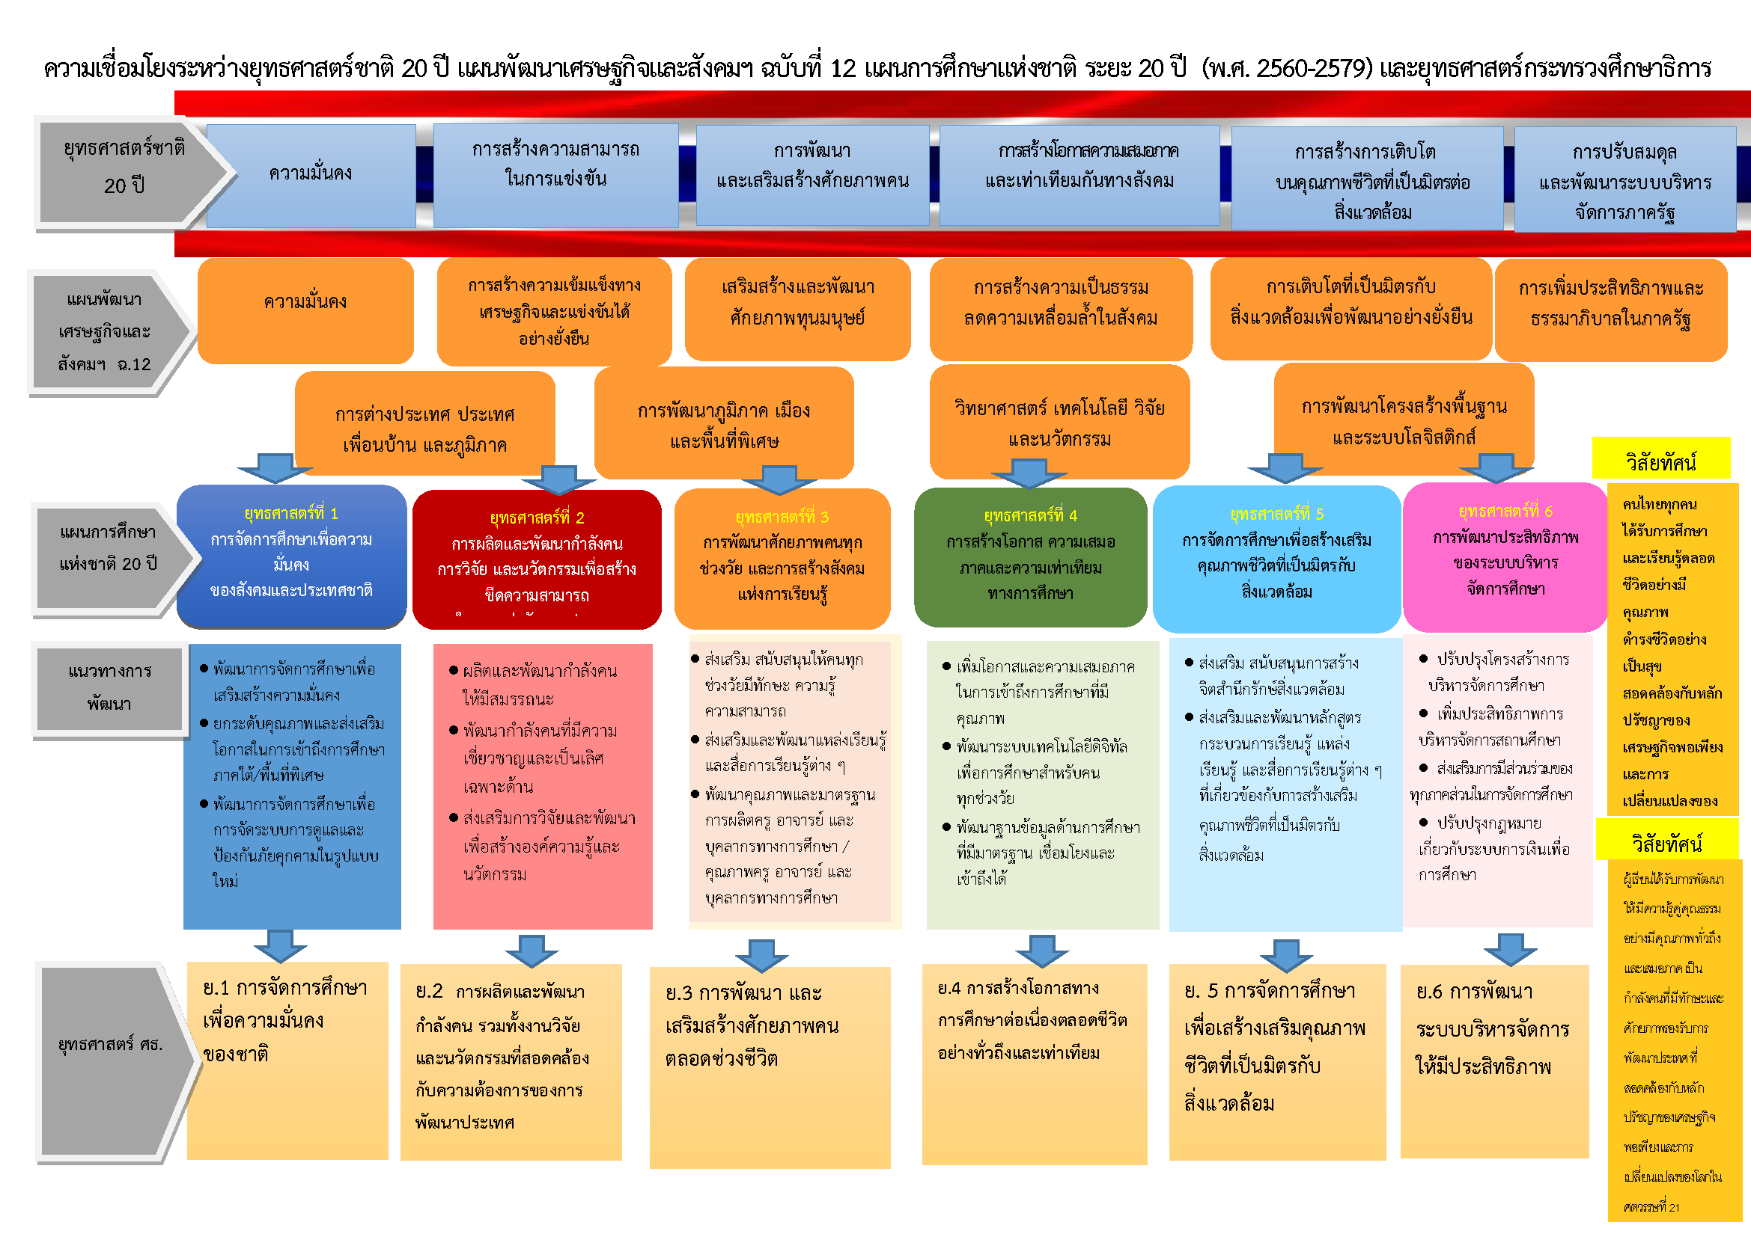

Slide 33
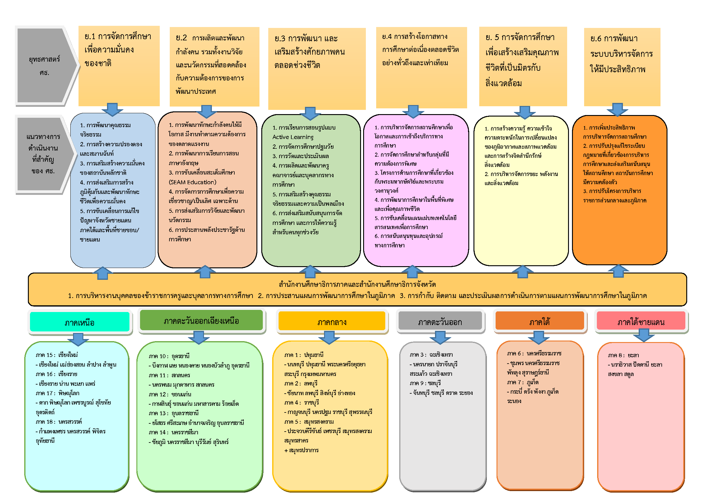

Slide 34
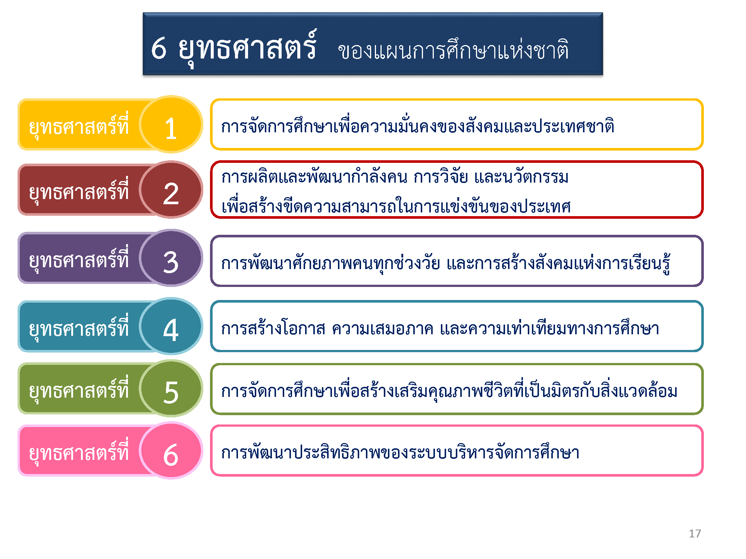
6 ยุทธศาสตร์ ของแผนการศึกษาแห่งชาติ (พ.ศ. 2560 – 2579)

Slide 35
ปยป. : คณะกรรมการบริหารราชการแผ่นดินตามกรอบการปฏิรูปประเทศยุทธศาสตร์ชาติและการสร้างความสามัคคีปรองดอง

Slide 36
เพื่อสร้างความสามัคคีปรองดองและการขับเคลื่อนประเทศเพื่อให้สอดคล้องกับรัฐธรรมนูญและแผนต่างๆตามนโยบายครม.และคสช.ให้ดำเนินการต่อไปด้วยความรวดเร็วและมีประสิทธิภาพ

Slide 37
สำนักงานคณะกรรมการการศึกษาขั้นพื้นฐาน
ปีงบประมาณ พ.ศ.2561
วิสัยทัศน์
การศึกษาขั้นพื้นฐานของประเทศไทย มีคุณภาพและมาตรฐานระดับสากล บนพื้นฐานของความเป็นไทย

Slide 38
ยุทธศาสตร์
1. จัดการศึกษาเพื่อความมั่นคง
2. พัฒนาคุณภาพผู้เรียนและส่งเสริมการจัดการศึกษาเพื่อสร้างขีดความสามารถในการแข่งขัน
3. ส่งเสริม สนับสนุนการพัฒนาคุณภาพและบุคลากรทางการศึกษา
4. ขยายโอกาสทางการเข้าถึงบริการทางการศึกษาและการเรียนรู้อย่างมีประสิทธิภาพ
5. จัดการศึกษาเพื่อเสริมสร้างคุณภาพชีวิตที่เป็นมิตรกับสิ่งแวดล้อม
6. พัฒนาระบบบริหารจัดการและส่งเสริมการมีส่วนร่วมในการจัดการศึกษา

Slide 39
นโยบาย สำนักงานคณะกรรมการการศึกษาชั้นพื้นฐาน
มีนโยบายในการดำเนินงาน 6 ด้าน ดังนี้
นโยบายที่ 1 ด้านการจัดการศึกษาเพื่อความมั่นคง
ยุทธศาสตร์ที่ 1 จัดการศึกษาเพื่อความมั่นคง
เสริมสร้างความมั่นคงของสถาบันหลัก และการปกครองในระบอบประชาธิปไตยอันมีพระมหากษัตริย์ทรงเป็นประมุขน้อมนำแนวพระราชดำริ สืบสานพระราชปณิธานและพระบรมราโชบายด้านการศึกษา หรือ“ศาสตร์พระราชา” มาใช้ในการจัดกระบวนการเรียนรู้อย่างยั่งยืนปลูกฝังและเสริมสร้างวิถีประชาธิปไตย ความสามัคคี สมานฉันท์ สันติวิธี ต่อต้านการทุจริตคอรัปชั่นและยึดมั่นในการปกครองระบอบประชาธิปไตยอันมีพระมหากษัตริย์ทรงเป็นประมุขเสริมสร้างความรู้ความเข้าใจที่ถูกต้องเกี่ยวกับสถาบันชาติ ศาสนา พระมหากษัตริย์ ผ่านหลักสูตรและกระบวนการเรียนรู้ประวัติศาสตร์และความเป็นพลเมือง

Slide 40
2. ปลูกฝังผู้เรียนด้านคุณธรรม จริยธรรม และค่านิยมที่พึงประสงค์
2.1 ส่งเสริมสนับสนุนการจัดกิจกรรมทั้งในและนอกห้องเรียน ที่เอื้อต่อการพัฒนาคุณธรรม จริยธรรม คุณลักษณะอันพึงประสงค์ตามหลักสูตรและค่านิยมหลักของคนไทย 12 ประการ
2.2 เสริมสร้างความรู้ความเข้าใจเกี่ยวกับภัยคุกคามในรูปแบบใหม่ เช่น อาชญากรรม และความรุนแรง
ในรูปแบบต่าง ๆ สิ่งเสพติด ภัยพิบัติจากธรรมชาติ ภัยจากโรคอุบัติใหม่ ภัยจากไซเบอร์ฯลฯ

Slide 41
3. พัฒนาการจัดการศึกษาโรงเรียนในเขตพื้นที่พิเศษให้เหมาะสมตามบริบทของพื้นที่
3.1 เขตพัฒนาพิเศษเฉพาะกิจจังหวัดชายแดนภาคใต้
3.2 เขตระเบียงเศรษฐกิจ
3.3 เขตสามเหลี่ยมมั่นคง มั่งคั่ง ยั่งยืน
3.4 เขตพื้นที่ชายแดน
3.5 เขตเศรษฐกิจพิเศษฯลฯ

Slide 42
นโยบายที่ 2 ด้านการพัฒนาคุณภาพผู้เรียน และส่งเสริมการจัดการศึกษาเพื่อสร้างขีดความสามารถในการแข่งขัน
ยุทธศาสตร์ที่ 2 พัฒนาคุณภาพผู้เรียน และส่งเสริมการจัดการศึกษาเพื่อสร้างขีดความสามารถในการแข่งขัน
1. เสริมสร้างความเข้มแข็งในการพัฒนาผู้เรียนอย่างมีคุณภาพด้วยการปรับหลักสูตร การวัดและประเมินผลที่เหมาะสม
  1.1ปรับปรุงหลักสูตรในระดับปฐมวัยและหลักสูตรแกนกลางการศึกษาขั้นพื้นฐาน และนำหลักสูตรไปสู่การปฏิบัติให้เกิดประสิทธิภาพ และจัดการเรียนรู้ให้สอดคล้องกับหลักสูตร ตามความจำเป็นและความต้องการของผู้เรียน ชุมชน ท้องถิ่น และสังคม
1.2 ส่งเสริมการเรียนการสอนให้ผู้เรียนมีความมั่นใจในการสื่อสารภาษาอังกฤษ ภาษาประเทศคู่ค้า และภาษาอาเซียนอย่างน้อย 1 ภาษา
1.3 พัฒนาระบบการวัดและประเมินผลทุกระดับ ให้มีคุณภาพและมาตรฐานนำไปสู่การพัฒนาคุณภาพผู้เรียนเต็มตามศักยภาพ

Slide 43
2. พัฒนาคุณภาพกระบวนการเรียนรู้
  2.1 พัฒนาผู้เรียนระดับก่อนประถมศึกษา ให้มีพัฒนาการทางด้านร่างกาย อารมณ์ จิตใจ สังคม
และสติปัญญา ให้มีความพร้อมเข้าสู่การเรียนในระดับที่สูงขึ้น
  2.2 ส่งเสริมสนับสนุนให้ผู้เรียนสามารถอ่านออกเขียนได้ตามช่วงวัย
  2.3 ส่งเสริมสนับสนุนให้ผู้เรียนมีนิสัยรักการอ่าน
  2.4 ส่งเสริมการจัดการเรียนรู้ที่ให้ผู้เรียนได้เรียนรู้ผ่านกิจกรรมการปฏิบัติจริง (Active Learning)
ทักษะกระบวนการ ให้เกิดทักษะการคิดวิเคราะห์ คิดแก้ปัญหา และคิดสร้างสรรค์ในทุกกลุ่มสระการเรียนรู้ทั้งในและนอกห้องเรียน
2.5 ส่งเสริมให้ผู้เรียนมีทักษะการเรียนรู้ในศตวรรษที่ 21
2.6 ปลูกฝังทักษะกระบวนการวิทยาศาสตร์และจิตวิทยาศาสตร์
2.7 สนับสนุนการผลิต จัดหา และใช้สื่อการเรียนการสอน เทคโนโลยี นวัตกรรม และสิ่งอำนวย
ความสะดวกที่หลากหลายรวมทั้งการพัฒนาห้องสมุดและเหล่งเรียนรู้ภายในสถานศึกษา ในการจัดการเรียนรู้ได้
ทั้งในห้องเรียนและนอกห้องเรียน เพื่อให้ผู้เรียนได้เรียนรู้อย่างเต็มศักยภาพ
2.8 ส่งเสริมการจัดหลักสูตรทักษะอาชีพ ควบคู่ไปกับวิชาสามัญ เช่น ทวิศึกษา (Dual Education), หลักสูตรระยะสั้น
2.9 ส่งเสริม สนับสนุนการพัฒนาผู้เรียนที่มีความต้องการจำเป็นพิเศษ (ผู้พิการ ด้วยโอกาส และ
ผู้มีความสามารถพิเศษ) ให้เต็มตามศักยภาพด้วยรูปแบบที่เหมาะสม
2.10 ส่งเสริมสนับสนุนการจัดกิจกรรมแนะแนวเพื่อการศึกษาต่อ และการประกอบอาชีพอย่างเข้มแข็งต่อเนื่องและเป็นรูปธรรม

Slide 44
3. สร้างขีดความสามารถในการแข่งขัน
3.1 ยกระดับผลการประเมินระดับนานาชาติตามโครงการ PISA (Programmer for International Student Assessment)
3.2 ส่งเสริมการพัฒนาศักยภาพผู้เรียนสู่ความเป็นเลิศในด้านต่าง ๆ
3.3 ส่งเสริมการเรียนรู้เชิงบูรณาการแบบสหวิทยาการ เช่น สะเต็มศึกษา (Science Technology Engineering and Mathematics Education : STEM Education) เพื่อพัฒนากระบวนการคิดและการสร้างสรรค์นวัตกรรมเพื่อสร้างมูลค่าเพิ่ม สอดคล้องกับประเทศไทย 4.0

Slide 45
4. ส่งเสริมสนับสนุนการทำวิจัย และนำผลการวิจัยไปใช้พัฒนาคุณภาพการจัดกาศึกษา
4.1 ส่งเสริมการทำวิจัยเพื่อพัฒนาการบริหารจัดการศึกษา
4.2 ส่งเสริมการทำวิจัยเพื่อพัฒนาหลักสูตร กระบวนการเรียนรู้ การวัด และประเมินผล โดยเน้นให้มีการวิจัยในชั้นเรียน

Slide 46
นโยบายที่ 3 ด้านการส่งเสริม พัฒนาครูและบุคลากรทางการศึกษา
ยุทธศาสตร์ที่ 3 ส่งเสริม สนับสนุนการพัฒนาคุณภาพครูและบุคลากรทางการศึกษา
1. พัฒนาครูและบุคลากรทางการศึกษา ให้สามารถจัดการเรียนรู้อย่างมี
คุณภาพ ในรูปแบบที่หลากหลาย เช่น
1.1 TEPE Online (Teachers and Educational personnel
Enhancement Based on Mission and Functional Areas as
Majors)
  1.2 ชุมชนแห่งการเรียนรู้ทางวิชาชีพ (Professional Learning Community :
  PLC)
  1.3 การเรียนรู้ผ่านกิจกรรมการปฏิบัติจริง (Active Learning)
  1.4 การพัฒนาครูทั้งระบบที่เชื่อมโยงกับการเลื่อนวิทยฐานะ
ฯลฯ

Slide 47
2. พัฒนาระบบการบริหารงานบุคคลให้มีประสิทธิภาพ โดยเชื่อมโยงกับหน่วยงานที่เกี่ยวข้อง ดังนี้
2.1 การกำหนดแผนอัตรากำลัง การสรรหา การบรรจุแต่งตั้ง การประเมินและการพัฒนา
2.2 การสร้างแรงจูงใจให้ครูและบุคลากรทางการศึกษามีขวัญและกำลังใจในการทำงาน

Slide 48
นโยบายที่ 4 ด้านโอกาส ความเสมอภาค และความเท่าเทียม การเข้าถึงบริการทางการศึกษา
ยุทธศาสตร์ที่ 4 ขยายโอกาสการเข้าถึงบริการทางการศึกษาและการเรียนรู้อย่างมีคุณภาพ
1.1 เพิ่มโอกาสการเข้าถึงการศึกษาที่มีคุณภาพ
1.2 ส่งเสริมประชากรวัยเรียนทุกคนให้ได้รับโอกาสในการเข้าถึงบริการทางการศึกษาอย่างทั่วถึงมีคุณภาพและเสมอภาค
1.3 สร้างความเข้มแข็งของระบบการดูแลช่วยเหลือนักเรียน ระบบส่งเสริมความประพฤตินักเรียนระบบคุ้มครองนักเรียน และการสร้างภูมิคุ้มกันทางสังคม

Slide 49
2. ลดความเหลื่อมล้ำทางการศึกษา
2.1 ประสานหน่วยงานที่เกี่ยวข้อง ในการจัดการศึกษาที่เหมาะสม สำหรับเด็กด้อยโอกาส ที่ไม่อยู่ในทะเบียนราษฎร เช่น เด็กไร้สัญชาติ เด็กพลัดถิ่น เด็กต่างด้าว เด็กไทยที่ไม่มีเลขประจำตัวประชาชน เป็นต้น
2.2 ส่งเสริมสนับสนุนการใช้เทคโนโลยีในการจัดการศึกษาให้ครอบคลุมทุกพื้นที่อย่างทั่วถึง เช่น
การพัฒนาคุณภาพศึกษาทางไกลผ่านเทคโนโลยีสารสนเทศ (Distance Learning information technology :DLIT), การพัฒนาคุณภาพการศึกษาด้วยเทคโนโลยีการศึกษาทางไกลผ่านดาวเทียม (Distance Learning Television : DLTV) ฯลฯ

Slide 50
นโยบายที่ 5 ด้านการจัดการศึกษาเพื่อสร้างเสริมคุณภาพชีวิตที่เป็นมิตรกับสิ่งแวดล้อม
ยุทธศาสตร์ที่ 5 จัดการศึกษาเพื่อเสริมสร้างคุณภาพชีวิตที่เป็นมิตรกับสิ่งแวดล้อม
1. จัดการศึกษาเพื่อเสริมสร้างคุณภาพชีวิต
1.1 ส่งเสริม สนับสนุนการสร้างจิตสำนึกรักษ์สิ่งแวดล้อม มีคุณธรรม จริยธรรม และน้อมนำแนวคิดตามหลักปรัชญาเศรษฐกิจพอเพียงสู่การปฏิบัติในการดำเนินชีวิต
1.2 ส่งเสริม สนับสนุนให้สถานศึกษาพัฒนาหลักสูตร กระบวนการเรียนรู้ แหล่งเรียนรู้ และสื่อการเรียนรู้ต่าง ๆ ที่เกี่ยวข้องกับการสร้างเสริมคุณภาพชีวิตที่เป็นมิตรกับสิ่งแวดล้อม
1.3 สร้างเครือข่ายความร่วมมือกับภาคส่วนต่าง ๆ ในการอนุรักษ์ทรัพยากรธรรมชาติ และสิ่งแวดล้อม

Slide 51
นโยบายที่ 6 ด้านการพัฒนาระบบบริหารจัดการและส่งเสริมให้ทุกภาคส่วนมีส่วนร่วมในการจัดการศึกษา
ยุทธศาสตร์ที่ 6 พัฒนาระบบบริหารจัดการและส่งเสริมการมีส่วนร่วมในการจัดการศึกษา
1.1พัฒนาระบบบริหารจัดการให้มีประสิทธิภาพ1.1 พัฒนาระบบการวางแผน การนำแผนไปสู่การปฏิบัติ การกำกับ ติดตาม ตรวจสอบและประเมินผล เพื่อการบริหารจัดการที่มีประสิทธิภาพ โดยยึดหลักธรรมาภิบาล
  1.2 พัฒนาระบบงบประมาณและการสนับสนุนค่าใช้จ่ายเพื่อการศึกษาขั้นพื้นฐาน
  1.3 พัฒนาระบบเทคโนโลยีดิจิทัลเพื่อการจัดการศึกษา ที่มีมาตรฐานเชื่อมโยงและเข้าถึงได้
  1.4 สร้างความเข้มแข็ง และยกระดับคุณภาพสถานศึกษาตามบริบทของเขตพื้นที่ เช่น โรงเรียนที่ประสบปัญหาวิกฤตทางการศึกษา (ICU) , โรงเรียนประชารัฐ (ดีใกล้บ้าน) , โรงเรียนคุณธรรม , โรงเรียนห้องเรียนกีฬา, โรงเรียนมาตรฐานสากล ฯลฯ
1.5 ส่งเสริมระบบประกันคุณภาพภายในของสถานศึกษาให้เข้มแข็ง
1.6 ยกย่องเชิดชูเกียรติสำนักงานเขตพื้นที่การศึกษา สำนักบริหารงานการศึกษาพิเศษ สถานศึกษาและองค์คณะบุคคล ที่มีผลงานเชิงประจักษ์

Slide 52
2. สร้างความเข้มแข็งในการบริหารจัดการแบบมีส่วนร่วม
2.1 ส่งเสริมการบริหารจัดการเขตพื้นที่การศึกษาโดยใช้พื้นที่เป็นฐาน (Area-base Management) , รูปแบบการบริหารแบบกระจายอำนาจ “CLUSTERs” เป็นต้น
2.2 เขตพื้นที่การศึกษาจัดทำแผนบูรณาการจัดการศึกษาร่วมกับสำนักงานศึกษาธิการจังหวัด และสำนักงานศึกษาธิการภาค
2.3 สร้างความเข้มแข็งในการยกระดับคุณภาพการศึกษารูปแบบเครือข่าย เช่น เครือข่ายส่งเสริมประสิทธิภาพการจัดการศึกษา ศูนย์พัฒนากลุ่มสาระการเรียนรู้ สหวิทยาเขต กลุ่มโรงเรียนฯลฯส่งเสริมและพัฒนาโรงเรียนด้วยพลังประชารัฐอย่างต่อเนื่อง และยั่งยืน

Slide 53
3. ส่งเสริมการมีส่วนร่วมพัฒนาคุณภาพผู้เรียน
3.1 ส่งเสริม สนับสนุนผู้ปกครอง ชุมชน สังคม และสาธารณชน ให้มีความรู้ ความเข้าใจสร้างความระหนักในการจัดการศึกษาขั้นพื้นฐาน การกำกับดูแล ตลอดจนการมีส่วนร่วมรับผิดชอบในการพัฒนาคุณภาพผู้เรียน
3.2 ประสานถาบันหรือหน่วยงานทางการศึกษาให้คัดเลือกผู้เรียนเข้าศึกษาต่อด้วยวิธีการที่หลากหลาย

Slide 54
ชุมชนการเรียนรู้ทางวิชาชีพ
Professional Learning Community (PLC)

Slide 55
การอบรม PLC
ปัญหา
สาเหตุ
แนวทางแก้ปัญหา
ครู
ผู้บริหาร

Slide 56
ตัวชี้วัดความสำเร็จ PLC
Out Put
Out Come
การเข้าร่วม PLC ของบุคลากร
สาระในการทำ PLC
นักเรียนมีความสุข
อยากเรียน
ครูรักเด็ก
เด็กรักครู
Active Learning
พี่ช่วยน้อง เพื่อนช่วยเพื่อน
นักเรียนมีพัฒนาการตาม Bloom’s Taxonomy

Slide 57
มาตรฐาน 4 ด้าน
เพื่อนำไปสู่….“คุณภาพนักเรียนพะเยาเขต 1”
สมรรถนะ สุขภาพ(กายจิต) ดี
มีความรู้ คู่คุณธรรม

Slide 58
กายภาพ
ประสิทธิภาพ
สัมพันธภาพ และ
ภาพแห่งความสำเร็จ

Slide 59
กายภาพ

Slide 60
ประสิทธิภาพ

Slide 61
สัมพันธภาพ

Slide 62
ภาพแห่งความสำเร็จ

Slide 63
เรามี อนาคตของประเทศ
เป็นเดิมพัน
ที่พวกเราแพ้ไม่ได้ !!

Slide 64

ขอขอบคุณที่ตั้งใจฟัง

Slide 65


สวัสดี

